Slide 1

Semana 13
Comunicação: Como se expressar e ser bem compreendido

Slide 2

"Ao lidar com pessoas, lembre-se de que você não está lidando com seres lógicos, e sim com seres emocionais." - Dale Carnegie
Dica 1
Dica 2
Para ajudara a consegui entender
seus sentimentos, fazer a pergunta
na 3ª pessoa pode ajudar:
Porque Aline se sente assim?
Diario Online
Private Diary Pro
Daylio(com controle de Humor)

Slide 3
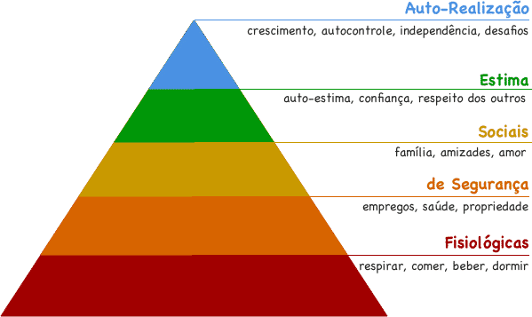
Comunicação é o esforço para compreender e ser compreendido pelos outros.

Slide 4
Mindset: (mentalidade )O termo mentalidade se refere a uma predisposição psicológica que uma pessoa ou grupo social têm para determinados pensamentos e padrões de comportamento, referindo-se ainda à maneira como nações inteiras se conduzem ideologicamente. No popular nossas crenças
"Não divido o mundo entre os fracos e os fortes, ou entre sucessos e fracassos [...] divido o mundo entre os que aprendem e os que não aprendem." Benjamin Barber
Mindset Fixo: Necessidade de auto afirmação
Ex: Nasci assim , vou morrer assim(negatividade)
Mindset de crescimento: Desenvolve-se através do aprendizado.O importante é estar naquele momento , fazer novas descobertas para conquistar outras.
Reconhecer seus erros e buscar maneiras de melhorá-las.
Desafiar-se para se tornar coisas novas uma pessoa melhor
Estimula-se para aprender

Slide 5
Dicas para nos ajudar a manter a nossa saúde emocional em dia.
1)Não pare:
Faça exercícios regulares e atividades mentais porque elas ajudam a tirar o foco excessivo
das emoções negativas.
2) Ofereça coisas boas a si mesmo:
Faça o que lhe faz bem. Sempre que possível, desfrute de boa comida, leitura
música de qualidade.
3) Experimente outros hábitos:
Quebrar a rotina pode ajudar a nos concentrarmos em eventos novos e evitar o tédio
4) Tenha cinco minutos só para você:
Não importa o quanto esteja atarefado, reserve alguns minutos todos os dias para
recordar momentos felizes
5) Diminua expectativas:
Muitos desejam a felicidade completa e desenvolvem pouca tolerância a qualquer frustração.
6) Faça parte:
Procure fazer parte de algum grupo, ligue para amigos que não vê algum
tempo, convide-os para um passeio.
7) Seja grato:
Faça da gratidão um hábito

Slide 6
Links
Teste de personalidade
https://www.16personalities.com/br/descricoes-dos-tipos
Livros
A única coisa: o foco pode trazer resultados extraordinários para sua vida
Vídeos:
O Que São Emoções e Sentimentos? | PEDRO CALABREZ
https://youtu.be/SUAQeBKiQk0

